Slide 1
Gestión corporativa, Nueva Gestión Pública y Privada
Dra, Rebeca Gallardo Barquero
Segunda Semana
2024

Slide 2
Ejercicio
Reflexiones sobre el Foro a cargo de 5 compañeros.

Slide 3
Temas Segunda Semana
Institucionalismo
y
Neo- Institucionalismo
Nueva
Gestión Pública
Gestión
Corporativa

Slide 4
Retomemos
Institucionalidad
Nueva Gestión Pública
Época Primitiva administración
Revolución Industrial y Francesa
Griegos , Romanos Egipcios
Neo- Instituionalidad
Gestión Corporativa
M. Weber. Burocracia

Slide 5
Institucionalismo primera mitad del siglo XIX
Instituciones Formales
Rutinas, practicas, normas
Agencias perdurables de luchas políticas
Permiten el funcionamiento de las sociedades

Slide 6
Las instituciones
Son consideradas como recursos de los agentes y actores racionales para obtener el logro de sus objetivos.
Las instituciones son esquemas, normas y regulaciones humanamente divisados que permiten y constriñen la conducta de los actores sociales y hacen predecible y significativa la vida social (Scott, 2001; North, 1990, DiMaggio and Powell, 1991)

Slide 7
Por ejemplo
Políticas
(Partidos, TSE)
Económicas
Bancos, Hacienda,Cooperativas
Laborales
(sindicatos, Servicio Civil)
Educativas
Métodos, técnicas , enfoque, -escuelas, universidades
Sociales
(Arte, cultura, religión, salud, seguridad)
Sociales
(Arte, cultura, religión, salud )
Jurídicas
Tribunales, Corte, justicia

Slide 8
Son sistemas de reglas sociales establecidas
El Idioma, la moneda , ley , los sistemas pesos y medidas, los modales, las normas culturales, las relaciones entre empresas e instituciones
Socialización y formación de identidad
Cumplimiento y sanciones
Reproducción de desigualdades
Construcción de legitimidad

Slide 9
Pausa activa 10 minutos

Slide 10
https://www.youtube.com/watch?v=-FiREFi89o8

Slide 11
El nuevo institucionalismo
Parte de la idea del individuo como objeto de estudio y se fundamenta en el principio de que todas las acciones humanas son individuales e influyen en una colectividad pero todas y cada una se encuentra influenciadas y determinadas por las acciones institucionales.

Slide 12
Los problemas sociales colectivos e individuales, se gestionan por medio de Políticas públicas, que se traducen en las acciones de las instituciones.

Slide 13
Vertientes del Neoinstitucionalismo

Slide 14
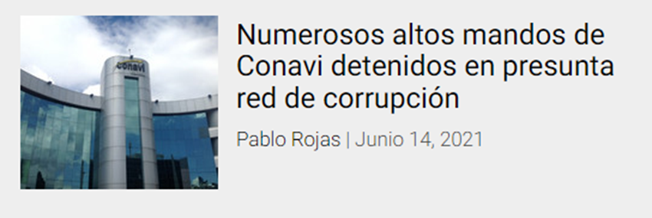
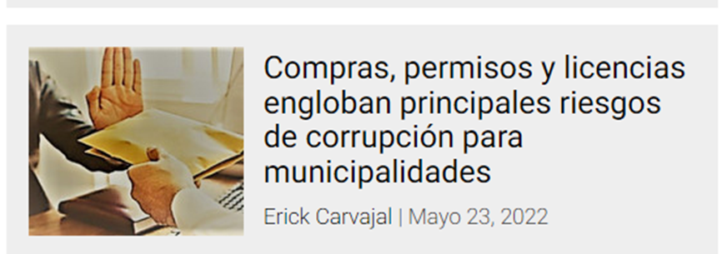
Neoinstitucionalismo NORMATIVO
La importancia de las normas en las instituciones. y sus significados compartidos, como moldea los imaginarios,
Eficiencia, eficacia, confianza. Transparencia
Corrupción, lentitud, clientelismo

Slide 15
Neointitucionalismo internacional
Énfasis en las Instituciones: Se centra en cómo las instituciones internacionales, como las Naciones Unidas, la Organización Mundial del Comercio y la Unión Europea, facilitan la cooperación entre los estados al establecer normas, reglas y procedimientos.

Slide 16
neoinstitucionalismo racional
se enfoca en explicar cómo las instituciones surgen y persisten como resultado de decisiones racionales de los actores individuales y colectivos, teniendo en cuenta incentivos y costos.
Este enfoque ayuda a explicar por qué ciertas políticas pueden ser adoptadas o resistidas, dependiendo de cómo se alineen con los intereses y las normas preexistentes dentro de la sociedad y el gobierno.
Ejemplos políticas publicas en materia Energética

Slide 17
Neo Institucionalismo histórico
cómo las instituciones, entendidas como las reglas, normas y prácticas que estructuran la interacción social, se desarrollan y cambian en contextos históricos específicos y cómo estos procesos históricos influyen en los resultados políticos y sociales.
Desarrollo del Estado de Bienestar: Investigaciones sobre cómo diferentes países han desarrollado sistemas de bienestar social basados en sus trayectorias históricas específicas y cómo estas instituciones afectan las políticas contemporáneas.

Slide 18
¿Cuáles son dichas aportaciones?
Análisis de las funciones de cada institución, para descubrir por qué persisten y qué beneficios proporcionan para quien; de qué manera las instituciones ya existentes condicionan las preferencias y las elecciones de los actores;
cuáles son los procesos y los factores que determinan la influencia de las instituciones sobre el comportamiento de los individuos y sobre la creación y el cambio institucional;
Guillermo Farfán

Slide 19
Diferencias Claves
Enfoque Analítico: El institucionalismo clásico es más descriptivo y normativo, mientras que el neoinstitucionalismo es más analítico y explicativo, prestando atención a los procesos de cambio y la interacción entre actores e instituciones.
Concepto de Instituciones: El institucionalismo clásico se centra en estructuras formales y estables, mientras que el neoinstitucionalismo incorpora tanto elementos formales como informales y reconoce la dinámica y evolución de las instituciones.

Slide 20
Contexto y Cambio: El neoinstitucionalismo pone un énfasis significativo en el contexto histórico y el cambio institucional, mientras que el institucionalismo clásico tiende a enfocarse más en la estabilidad y la continuidad.

Slide 21
Buenas noches

Slide 22
Nueva Gestión Pública
Dra. Rebeca Gallardo Barquero

Slide 23
Porque? Y Para que?
Mejoramiento de la capacidad de gobierno para lograr un incremento de la gobernabilidad.
Resolver de manera eficiente y expedita los problemas que presenta la sociedad.
imperiosa necesidad de reformar el Estado, restablecer su equilibrio fiscal y equilibrar la balanza de pagos de los países en crisis.

Slide 24
Cuando surge la NGP?
La Nueva Gestión Pública (NGP), también conocida como New Public Management (NPM), surge en la década de 1980 y 1990. Su desarrollo se vincula principalmente a las reformas en la administración pública en varios países occidentales, particularmente en el Reino Unido, Nueva Zelanda, Australia y Estados Unidos. Este movimiento fue impulsado por una serie de factores económicos, políticos y sociales.

Slide 25
Inicialmente , se propone la reducción del tamaño del Estado .
Después de algún tiempo se constató que la solución no estaría en el desmantelamiento del aparato estatal, sino en su reconstrucción.

Slide 26
Definición NGP
Es un modelo para administrar organizaciones gubernamentales que recalca la eficiencia como principio básico y eje rector .
Para ello toma ejemplos básicos de la teoría de la organización económica- modelos agente principal y modelos de costos de transacción , teoría de gerencia . Mayor libertad mediante descentralización y delegación. (Magallón, 2005)

Slide 27
Principios de la Nueva Gestión Pública
Orientación al Cliente/Ciudadano: Foco en la satisfacción del ciudadano como cliente del servicio público.
Descentralización y Autonomía: Delegación de autoridad y responsabilidad a niveles inferiores.
Gestión por Resultados: Énfasis en los resultados y el rendimiento, en lugar de los procesos y procedimientos.

Slide 28
Principios de la Nueva Gestión Pública
Competencia y Mercado: Introducción de mecanismos de mercado y competencia en el sector público.
Flexibilidad y Adaptabilidad: Promoción de estructuras organizativas flexibles y capacidad de adaptación al cambio.
Eficiencia y Eficacia: Prioridad en la eficiencia (costos) y eficacia (resultados) de la gestión pública.

Slide 29
Herramientas y Técnicas de la NGP
Contratación y Subcontratación: Uso de proveedores externos para servicios públicos.
Evaluación del Desempeño: Sistemas de medición y evaluación del rendimiento de los empleados y las instituciones.
Reingeniería de Procesos: Rediseño de procesos administrativos para mejorar la eficiencia.

Slide 30
Herramientas y Técnicas de la NGP
Evaluación comparativa (Benchmarking) : Comparación de prácticas y resultados con otras organizaciones para identificar mejoras.
Gestión Estratégica: Planificación a largo plazo basada en objetivos claros y medibles.

Slide 31
Beneficios de la NGP
Mayor Eficiencia: Reducción de costos y mejor uso de los recursos públicos.
Mejora en la Calidad del Servicio: Servicios más orientados a las necesidades y expectativas de los ciudadanos.
Responsabilidad y Transparencia: Mayor rendición de cuentas y transparencia en la gestión pública.
Innovación: Introducción de nuevas ideas y prácticas en la administración pública.

Slide 32
Críticas y Desafíos de la NGP
Comercialización del Sector Público: Riesgo de que la orientación al mercado debilite el sentido de servicio público.
Desigualdades: Posibles aumentos en la desigualdad de acceso a los servicios públicos.
Enfoque Cortoplacista: Tendencia a priorizar resultados a corto plazo sobre soluciones sostenibles a largo plazo.
Complejidad y Burocratización: Introducción de nuevas formas de burocracia y complejidad administrativa.

Slide 33
Pausa Activa

Slide 34
Gobierno corporativo

Slide 35
Consolidación Internacional (Década de 2000 y en adelante):
Principios de Gobierno Corporativo de la OCDE (1999, revisados en 2004 y 2015): La OCDE publicó sus principios de gobierno corporativo, que se han convertido en un estándar internacional para buenas prácticas en este ámbito.
Ley Sarbanes-Oxley (2002): En respuesta a los escándalos corporativos en Estados Unidos, como Enron y WorldCom, se promulgó la Ley Sarbanes-Oxley para establecer nuevos y mejorados estándares de gobernanza corporativa y responsabilidad financiera.

Slide 36
Objetivo Gobierno Corporativo
El objetivo del gobierno corporativo es facilitar la creación de un
ambiente de confianza, transparencia y rendición de cuentas necesario para favorecer las inversiones a largo plazo, la estabilidad financiera y la
integridad en los negocios. Todo ello contribuirá a un crecimiento más
sólido y al desarrollo de sociedades más inclusivas.

Slide 37
Factores Impulsores del Gobierno Corporativo
Globalización: La integración de los mercados financieros globales ha aumentado la necesidad de estándares de gobierno corporativo para atraer y proteger la inversión extranjera.
Inversionistas Institucionales: El crecimiento de los fondos de inversión y las pensiones ha llevado a una mayor demanda de prácticas sólidas de gobierno corporativo para proteger las inversiones.

Slide 38
Regulación y Cumplimiento: La presión regulatoria ha impulsado a las empresas a adoptar mejores prácticas de gobierno corporativo.
Responsabilidad Social Corporativa (RSC): El enfoque en la sostenibilidad y la ética empresarial ha sido un motor adicional para la evolución del gobierno corporativo.

Slide 39
Cómo ?
Un gobierno corporativo eficaz requiere un marco legislativo, reglamentario e institucional sólido en el que los agentes del mercado puedan confiar cuando entablan relaciones contractuales privadas.
A medida que se acumulan nuevas experiencias y cambian las condiciones empresariales, las normas del marco de gobierno corporativo se revisarán y, cuando sea necesario, ajustarán.

Slide 40
Como parte de esto, es importante que se tomen en consideración las interacciones y la complementariedad entre distintos elementos del marco del gobierno corporativo y su capacidad global para promover prácticas éticas, responsables y transparentes.

Slide 41
Principios del gobierno Corporativo en el Estado.
El gobierno corporativo en las instituciones del estado se refiere a los principios y prácticas de administración que aseguran que estas entidades públicas operen de manera eficiente, transparente y responsable.
Al igual que en el sector privado, el objetivo es mejorar la rendición de cuentas, la transparencia, la eficiencia y la eficacia en el uso de los recursos públicos.

Slide 42
Principios Gobierno Corporativo OCDE
El marco de gobierno corporativo promoverá la transparencia y la equidad de los mercados, así como la asignación eficiente de los recursos. Será coherente con el Estado de Derecho y respaldará una supervisión y una ejecución eficaces.

Slide 43
Retos Estatales
1. Resistencia al Cambio.
2. Falta de Capacidades y Conocimientos.
3. Corrupción y Falta de Ética
4. Complejidad y Burocracia
5. Falta de Transparencia y Rendición de Cuentas
6. Participación Ciudadana Limitada
7. Fragmentación Institucional
8. Presiones Políticas y Cambio de Gobiernos

Slide 44
Gracias !!

